Slide 1
Univerzitet u Zenici
Filozofski Fakultet
Odsijek: Matematika i Informatika
Predmet: Računarska Grafika Januar,2016
3D Digitalizacija objekata
Seminarski rad iz predmeta Računarska Grafika
Profesor: Student: doc.dr.Samir Lemeš Amina Delibašić

Slide 2
Sadržaj
Pojam digitalizacije (proces,razlozi)
Digitalizacija slike
Digitalizacija teksta
Digitalizacija zvuka
Digitalizacija videa
Trodimenzionalna digitalizacija
Digitalizacija pokretnih i nepokretnih objekata
Zaključak

Slide 3
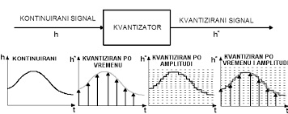
Digitalizacija
Digitalizacija - proces transformacije podataka iz oblika koji je shvatljiv čovjeku u oblik koji računar razumije
Dva osnovna procesa digitalizacije:
DISKRETIZACIJA - čitanje analognog signala (uzorak)
KVANTIZACIJA - uzorci se zaokružuju na fiksni skup cijelih brojeva

Slide 4
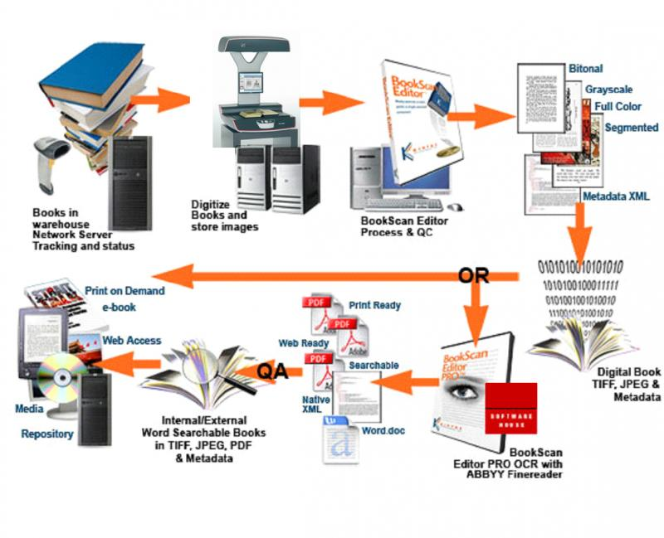
Proces digitalizacije
Odabir gradiva
Digitalizacija gradiva
Obrada i kontrola
kvalitete
Zaštita
Pohrana i prijenos
Pregled i upotreba
Održavanje digitalnog gradiva

Slide 5
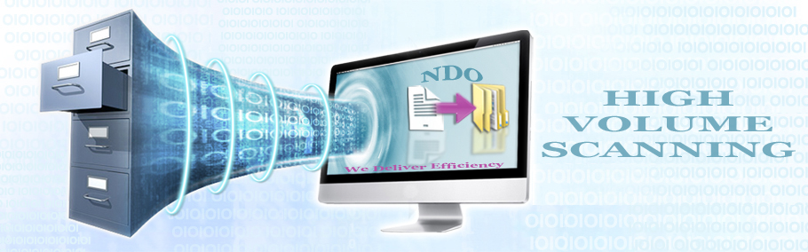
Razlozi za digitalizaciju
Digitalizacija radi zaštite izvornika
Digitalizacija radi povećanja dostupnosti
Digitalizacija radi stvaranja nove ponude i usluga
Digitalizacija radi upotpunjavanja fonda
Digitalizacija na zahtjev

Slide 6
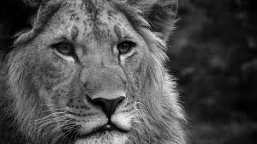
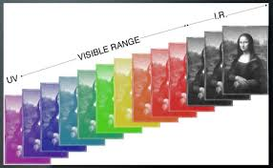
Digitalizacija slike
Slikovno gradivo se digitalizira skeniranjem ili fotografiranjem
Tri najvažnije stvari kod bolje kvalitete digitaliziranog slikovnog gradiva:
rezolucija
bitna dubina tačke
boja
Jedna od klasifikacija dijeli digitalne slike na binarne, gray-scale i multispektralne

Slide 7
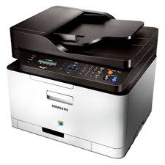
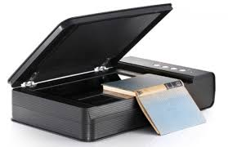
Digitalizacija teksta
Izvodi se na dva načina:
skeniranje
fotografiranje digitalnom kamerom
flatbed skener-(stolni vodoravni skener sa poklopcem)može skenirati samostalne listove
„prolazni“ skeneri -imaju mogućnost skeniranja isključivo pojedinačnih listova

Slide 8
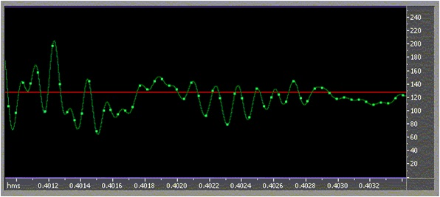
Digitalizacija zvuka
Obavlja se nad analognim električnim signalom,koji je dobijen pretvorbom zvuka uz pomoc mikrofona
Odvija se u dva koraka a to su:
1.uzorkovanje –mjerenje vrijednosti električnog signala u određenim kratkim vremenskim intervalima
2.kvantizacija – postupak određivanja amplitude pojedinog uzorka
Ljudsko uho raspoznaje frekvencije
od 20Hz do 20000Hz
Standard frekvencija je 44,1 kHz

Slide 9
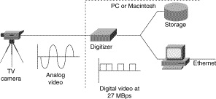
Digitalizacija videa
Svodi se na digitalizaciju pokretnih slika i digitalizaciju audio sadžaja
Svaki element piksel se pretvara u tip boje(crvena,zelena i plava)koja ima razinu intenziteta-svjetlinu
Brzina prijenosa podataka za standardne televizije je 270Mbps,a za televizije vrlo visoke razlučivosti je 1,5Gbps
Ljudsko oko raspoznaje 20 slika u sekundi

Slide 10
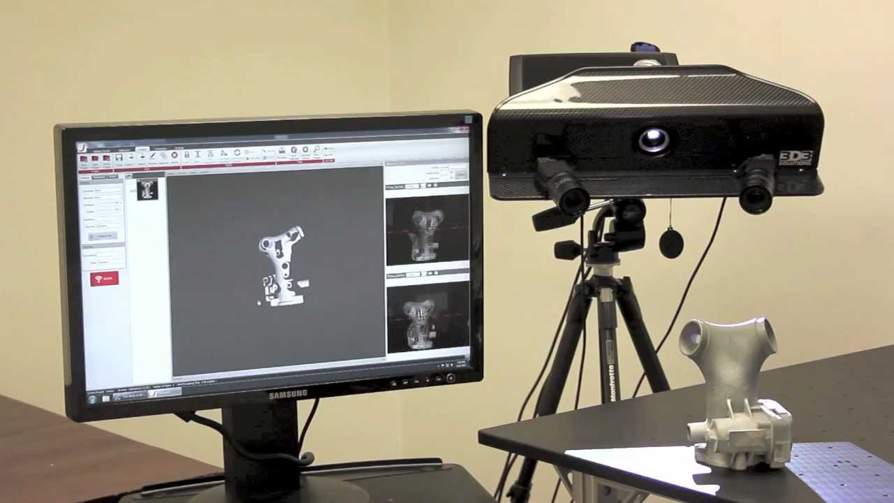
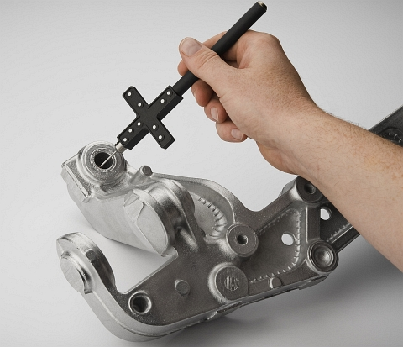
Trodimenzionalna digitalizacija
proces registriranja i obrade tačaka sa površine objekta i rekonstruiranje njihovih prostornih koordinata u računaru
Bezkontaktni digitalizator:
najzastupljeniji princip rada
digitalizacija uz korištenje kamere i
struktuiranog svjetla
Kontaktni digitalizatori(3D skeneri):
automatski ili ručno vođeni mehanički uređaji
mjere koordinate tačaka mjernim šiljkom

Slide 11
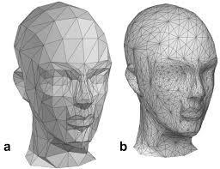
Trodimenzionalna digitalizacija
struktuirano svjetlo se dobiva korištenjem laserskog linijskog modula ili projekcijom struktuiranog svjetlosnog obrasca na površinu snimanja objekta
računalna rekonstrukcija površine kao početni rezultat daje oblak tačaka
tačka se matematički obrađuje koristeći triangulaciju
što je tačaka više kvaliteta digitalizacije je bolja

Slide 12
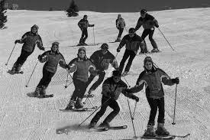
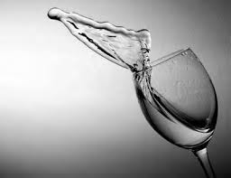
Digitalizacija pokretnih i nepokretnih objekata
Osnovna razlika:
digitalizacija nepokretnih objekata-uzorkovanje boja objekta na malim rastojanjima
digitalizacije pokreta - uzorkovanje i po vremenskoj komponenti pa se na ekranu prikazuje više slika u sekundi
digitalizacija se vrši pomoću digitalnih kamera,3D skenera,digitalnih fotoaparata ovisno o potrebama korisnika koji će koristiti sam digitalni model

Slide 13
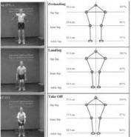
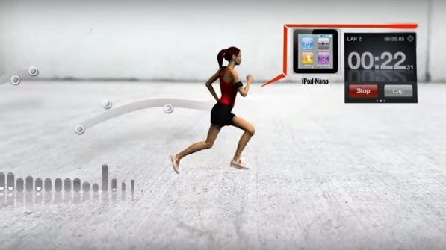
Zaključak
digitalizacija se koristi u inžinjerstvu,medicini i znanosti,novinskoj,knjižnoj,glazbenoj i filmskoj javnosti
najviše se koristi u biološkim i drugim disciplinama kao što je kineziologija
posebno važna u sportu
digitalni zapisi omogućavaju naknadne analize i korekcije

